Slide 1
Umělá inteligence
Umělá inteligence (AI) je rozsáhlé odvětví informatiky, které se zabývá budováním chytrých strojů schopných provádět úkoly obvykle vyžadující lidskou inteligenci:
schopnost rozhodování
rozpoznávání vzorů
porozumění jazyku
řešení problémů a mnoho dalšího.
Notes:
Umělá inteligence (AI) je odvětví informatiky, které se zaměřuje na vytváření chytrých strojů, které mohou napodobovat a v některých případech dokonce překonávat lidské schopnosti.
AI se neomezují jen na jednoduché výpočty, ale na:
Schopnost rozhodování: Stejně jako lékař by mohl doporučit léčbu na základě diagnózy, AI může pomoci rozhodovat se na základě dat.
Rozpoznávání vzorů: Ať už je to rozpoznávání tváře na fotografii nebo identifikace hudební skladby, AI je v tom stále lepší.
Porozumění jazyku: Chatboti a digitální asistenti jako Siri či Alexa využívají AI k rozumění a odpovídání na otázky.
Řešení problémů: Šachové programy využívající AI, například, mohou porazit i špičkové hráče šachů.

Slide 2
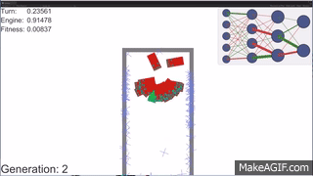

Umělá inteligence VS lidská inteligence
Umělá inteligence je zatím pouze „napodobenina umělé inteligence“
AI se učí skrz „trial and error“, tedy pokus omyl
Příklad:
  AI se naučí řídit auto po 1 000 000 nabourání
  Člověk dostane řidičák po 28 jízdách
AI
Člověk
Notes:
Ačkoli umělá inteligence dokáže napodobovat mnoho lidských funkcí, způsob, jakým se učí a funguje, je často odlišný.
AI a "trial and error": Mnoho AI systémů se učí pokus omyl, což může vyžadovat mnoho iterací, než dosáhnou správného výsledku.
Příklad řízení: Zatímco AI může potřebovat milióny simulovaných testů a nabourání k vytvoření perfektního řidičského algoritmu, člověk může získat řidičské oprávnění po omezeném počtu hodin za volantem.

Slide 3

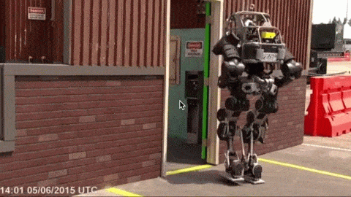
Umělá inteligence VS lidská inteligence
Umělá inteligence nejlépe funguje na jeden jediný úkol
Člověk dokáže dělat X věcí najednou
Příklad:
  Umělá inteligence v autě Tesla dokáže auto pouze řídit
  Člověk dokáže řídit, poslouchat hudbu, číst zprávy na telefonu atd. …
AI
Člověk
Notes:
Na rozdíl od lidí je mnoho AI systémů navrženo tak, aby excelovalo v jedné konkrétní úloze, zatímco lidský mozek je mnohem flexibilnější.
Specializace AI: Například AI v autonomním autě Tesla je optimalizována pro řízení vozu v různých podmínkách.
Lidská adaptabilita: Člověk na druhou stranu dokáže provádět mnoho úloh současně. Řidič může řídit auto, konverzovat s cestujícím, poslouchat hudbu a zároveň sledovat dění kolem sebe.

Slide 4
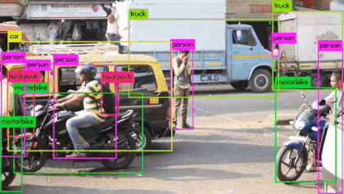
Zpracování obrazu - klasifikace
Notes:
Ukázka klasifikace obrazu pomocí AI.
Umělá inteligence v zpracování obrazu je jako když dáme počítači "oči" a "mozek", který dokáže rozpoznávat a analyzovat, co vidí.
Měření rychlosti: Když na silnici vidíte kameru, která měří rychlost aut, může za tím být AI. Ta dokáže rozpoznat auto na obrazu, sledovat jeho pohyb a vypočítat, jak rychle se pohybuje.
AI ve fotoaparátu: Když fotíte s moderním mobilem nebo fotoaparátem, AI vám může pomoci vylepšit snímek. Dokáže automaticky rozpoznat tváře, upravit osvětlení nebo vybrat nejlepší moment pro focení.
Klasifikace obrazu: AI může rozpoznat, zda je na obrázku kočka nebo pes. Vědci ji trénují tím, že jí ukážou tisíce obrázků s nápovědou, co na nich je, a pak je AI schopna sama rozpoznávat nové obrázky.

Slide 5
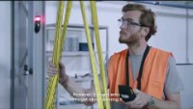
Zpracování obrazu - klasifikace
Notes:
Ukázka klasifikace obrazu pomocí AI.
Umělá inteligence v zpracování obrazu je jako když dáme počítači "oči" a "mozek", který dokáže rozpoznávat a analyzovat, co vidí.
Měření rychlosti: Když na silnici vidíte kameru, která měří rychlost aut, může za tím být AI. Ta dokáže rozpoznat auto na obrazu, sledovat jeho pohyb a vypočítat, jak rychle se pohybuje.
AI ve fotoaparátu: Když fotíte s moderním mobilem nebo fotoaparátem, AI vám může pomoci vylepšit snímek. Dokáže automaticky rozpoznat tváře, upravit osvětlení nebo vybrat nejlepší moment pro focení.
Klasifikace obrazu: AI může rozpoznat, zda je na obrázku kočka nebo pes. Vědci ji trénují tím, že jí ukážou tisíce obrázků s nápovědou, co na nich je, a pak je AI schopna sama rozpoznávat nové obrázky.

Slide 6
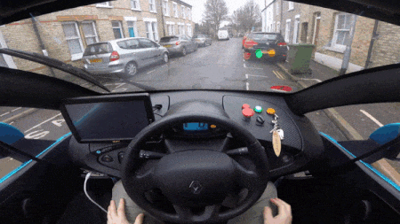
Řízení aut či jiných technologií
Notes:
Autonomní auta: Určitě jste slyšeli o autech, která se řídí sama. Za tímto "kouzlem" je AI, která dokáže rozpoznávat vozovku, ostatní auta, chodce a dokonce i semafory.
AI v průmyslu: V továrnách může AI řídit roboty, které sestavují výrobky, kontrolují kvalitu nebo se starají o automatizované sklady.

Slide 7
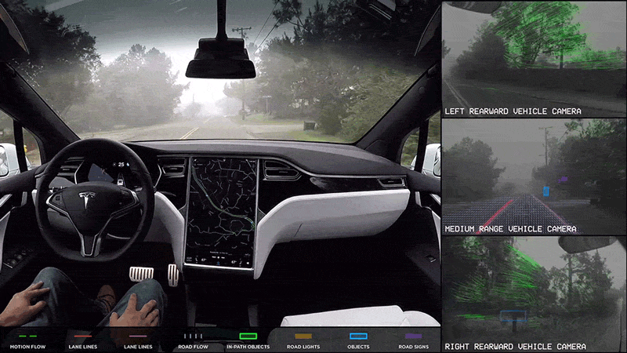
Řízení aut či jiných technologií
Notes:
Autonomní auta: Určitě jste slyšeli o autech, která se řídí sama. Za tímto "kouzlem" je AI, která dokáže rozpoznávat vozovku, ostatní auta, chodce a dokonce i semafory.
AI v průmyslu: V továrnách může AI řídit roboty, které sestavují výrobky, kontrolují kvalitu nebo se starají o automatizované sklady.

Slide 8
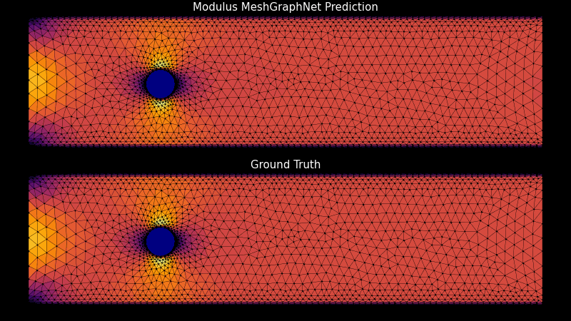
Modelování fyzikálních
Notes:
Nahoře: predikce (či napodobenina) fyzikálního modelu pomocí AI
Dole: skutečný fyzikální a matematický model
AI může pomáhat vědcům lépe porozumět složitým fyzikálním jevům. Namísto toho, aby prováděli nebezpečné nebo nákladné experimenty, mohou použít AI k simulaci.
Simulace jaderných reakcí: Místo skutečného provádění jaderných testů mohou vědci použít AI k modelování toho, co by se stalo. Je to bezpečnější a levnější.
Pochopení vesmíru: AI může analyzovat data z teleskopů a pomáhat vědcům lépe porozumět vesmírným jevům, jako jsou černé díry nebo vzdálené galaxie.

Slide 9
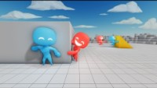
Řešení složitých rozhodovacích problémů

Slide 10
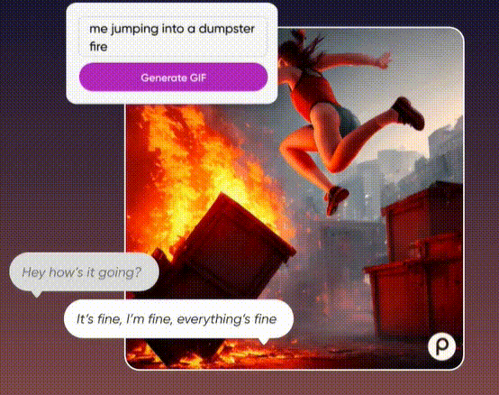
Generování obrazu či jeho úprava
Notes:
AI filtry: Určitě znáte různé filtry na Instagramu nebo Snapchatu, které vám dodají psí oči nebo roztomilé uši. AI "rozumí", kde je vaše tvář a jak na ni aplikovat různé efekty.
Generování obrázků: AI dokáže vytvořit zcela nový obrázek nebo kresbu, ať už je to krajina, zvíře nebo cokoli jiného. Vědci jí ukážou spoustu obrázků a AI se z nich "naučí" tvořit vlastní.

Slide 11
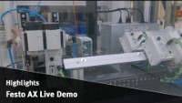
Prediktivní údržba

Slide 12
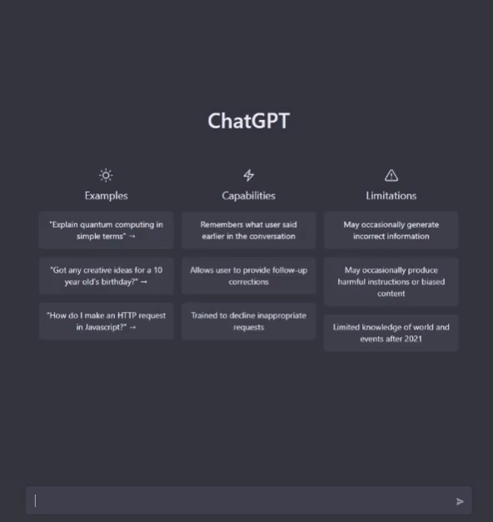
Generování textu
Notes:
Umělá inteligence, zejména moderní technologie jako ChatGPT, přináší revoluci v oblasti generování textu. Díky své schopnosti chápat a produkovat jazyk na základě rozsáhlého tréninku může AI nabídnout mnoho aplikací:
Generování obsahu: AI může vytvářet články, blogové příspěvky, básně nebo dokonce krátké povídky. Ačkoli stále potřebujeme lidskou kreativitu a dohled, AI může být užitečná v situacích, kdy je potřeba rychle generovat obsah.
Rozhodování: ChatGPT a podobné modely mohou být trénovány tak, aby poskytovaly doporučení nebo rozhodování na základě vstupních informací. To může zahrnovat finanční analýzy, lékařské diagnózy nebo obchodní strategie.
Klasifikace komentářů: AI může být použita k monitorování a klasifikaci komentářů na platformách jako Facebook. Může automaticky identifikovat a filtrovat nevhodné, škodlivé nebo spamové komentáře.
Prohledávání dokumentů: Ve velkých korporacích nebo výzkumných institucích, kde existuje obrovské množství dokumentů, může AI rychle prohledat, analyzovat a třídit dokumenty podle klíčových slov nebo konceptů.
Korekce a redakce textu: AI může automaticky prověřovat a korigovat gramatiku, pravopis a dokonce i styl textu, což usnadňuje vytváření profesionálně vypadajícího obsahu.
Interakce v reálném čase: Chatboty založené na AI, jako je ChatGPT, mohou komunikovat s uživateli v reálném čase, poskytovat odpovědi na dotazy, pomáhat s nákupy nebo provádět zákaznický servis.
Překlad a lokalizace: AI může okamžitě překládat text do mnoha jazyků, což je nesmírně užitečné v globalizovaném světě.

Slide 13
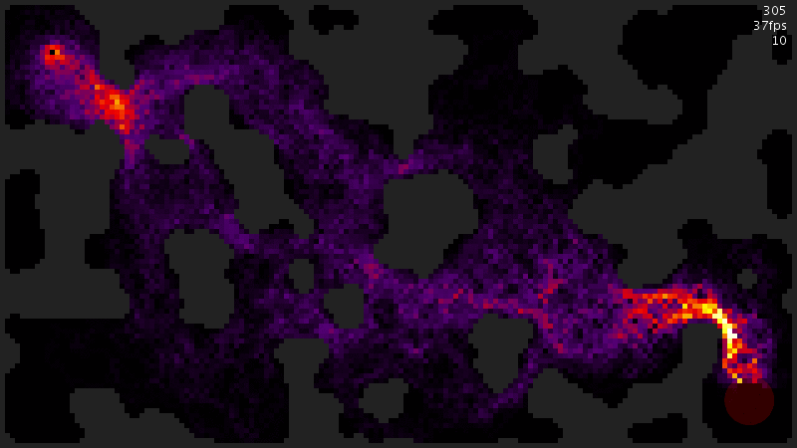
A mnoho dalšího …
Personifikace reklam – AI předpoví jaká reklama s největší pravděpodobností z Vás udělá zákazníka
Prediktivní údržba – AI předpoví kdy nějaká technologie potřebuje servis
Predikce počasí
Hledání nejkratší možné cesty pomocí skupinové inteligence mravenčí kolonie:

